Slide 1


Refonte du Système d’Information d’Adrexo
Stagiaire :
Guillaume MALIGE
Maître de stage :
Bernard SPATZ
Projet .NET
Stage M2 ISIO
Promotion 2005
Notes:
Bonjour,
Je suis Guillaume MALIGE étudiant en M2 ISIO
Je vais vous faire une présentation de mon stage de fin d’études (de 6 mois).
Ce stage, je l’ai réalisé pour la société UNILOG dans le cadre du projet de refonte du système d’information d’Adrexo filiale de Spir Communication.

Slide 2
Sommaire de la présentation
Présentation générale
Unilog
Spir Communication
L’importance du Projet
Le Système d’Information
Le travail réalisé
La poursuite du stage
Les apports du stage
Remerciements
Notes:
Dans un 1er temps, je commencerai par une présentation générale du projet et du lieu de mon stage
Dans un 2nd temps, je placerai le projet dans son contexte avec sa raison d’être, ainsi que les objectifs qui m’avaient été fixés
Dans un 3ème temps, j’aborderai le déroulement du projet en décrivant le travail réalisé et le travail à venir
Pour finir, j’évoquerai le devenir du projet avec les apports pour chacun.

Slide 3

Sommaire de la présentation
Présentation générale
Unilog
Spir Communication
L’importance du Projet
Le Système d’Information
Le travail réalisé
La poursuite du stage
Les apports du stage
Remerciements
Notes:
Présentation générale

Slide 4

Présentation générale
La société
UNILOG IT Services : Société de services en Informatique
Le client
Spir Communication : Société d’édition et distribution
Au sein du service informatique de Spir Communication
Ma mission
Participation à la refonte d’un Système d’Information
Au sein d’une équipe Unilog de développement .NET
Réalisation de tests d’intégration
Gestion des environnements
Notes:
Cette mission se situe dans un objectif de refonte du système d’information de Spir en changeant l’architecture informatique de la société.
Ce stage s’est inscrit dans un projet de Spir Communication qui visait à respecter les règles de la nouvelle CCN.
Mon rôle aura donc été orienté de manière à réaliser des tests d’intégration du SI au sein de l’équipe .NET d’Unilog. Et de traiter des corrections d’anomalies.
ASSITANCE TECHNIQUE ➔ régie
Il s’agissait donc pour moi de contribuer à la mise en place d’un outil pouvant répondre aux besoins de la CCN (des nouveaux métiers, nouvelles règles).
Mon stage s’est déroulé à Aix-en-Provence pour UNILOG IT Services au sein de l’équipe .NET du service informatique du client Spir Communication.
Ce stage a débuté le 07/02/05 et s’achèvera le 05/08/05.

Slide 5
Sommaire de la présentation
Présentation générale
Unilog
Spir Communication
L’importance du Projet
Le Système d’Information
Le travail réalisé
La poursuite du stage
Les apports du stage
Remerciements
Notes:
Présentation d’UNILOG

Slide 6
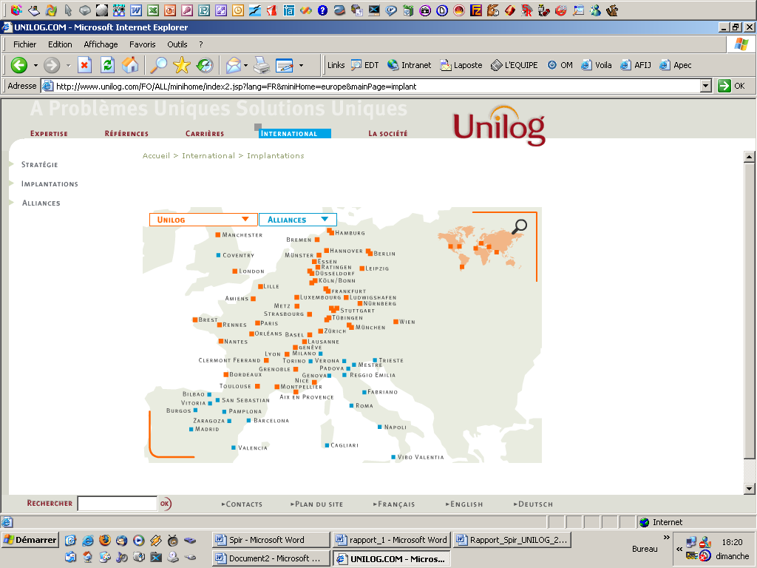

UNILOG IT Services
Une Société de Services
L’implantation
  Un groupe Européen
  Un groupe qui s’étend au
  monde avec ses alliances
Quelques chiffres
  Création du groupe en 1968
  CA = 657 M€
  Top 10 du marché français
  Effectif = 7 450 personnes
  Unilog PACA = 150 personnes
Un groupe multi métiers
  Le conseil : Unilog IT Management
  La formation : Unilog IT Training
  L’ingénierie : Unilog IT Services
Notes:
UNILOG est une SSII implantée en Europe mais aussi dans le monde (USA, …)
UNILOG a été créée en 1968 (regroupement des filiales sous le nom d’Unilog en 1982)
Unilog emploie 7450 personnes environ et a atteint en 2004 un CA de 657M€
L’agence d’Aix compte 70 collaborateurs sur les 150 présents en région PACA.
Unilog est un groupe multi métier (ITM, ITT, ITS), ce qui lui permet d’être sur plusieurs marchés de l’informatique et ainsi pouvoir faire parti du top 10 du marché français des SSII.

Slide 7
Sommaire de la présentation
Présentation générale
Unilog
Spir Communication
L’importance du Projet
Le Système d’Information
Le travail réalisé
La poursuite du stage
Les apports du stage
Remerciements
Notes:
Présentation de Spir Communication

Slide 8





SPIR Communication
Un Groupe Multi Métiers
Presse Hebdomadaire
  Régicom
Imprimerie
  IPS
Magazines Thématiques Immobiliers
  Concept Multimédia
Multimédia
  Spir Multimédia
Administration Finances Groupe
  CIP
Distribution d’imprimés
  Adrexo
Le client
ADREXO
  CA = 124 M€ (30% du CA du groupe)
  Leader national de la presse gratuite hebdomadaire
  Acteur majeur de la distribution d’imprimés sans adresse
Notes:
SPIR Communication est un groupe multi métiers créé en 1970 et depuis SPIR ne cesse de s’agrandir et compte désormais 6 filiales lui permettant ainsi de couvrir les métiers de :
La presse hebdomadaire, l’imprimerie, les magazines thématiques immobiliers, le multimédia, l’administration finances groupes et la distribution d’imprimés.
Adrexo acteur majeur de la distribution d’imprimés sans adresse est le client principal du projet car complètement concerné par le système d’information mis en place.
CA de 124M€ ➔ 30% du CA du groupe
S.P.I.R. : Solidarité Professionnalisme Implication Responsabilité

Slide 9
Sommaire de la présentation
Présentation générale
Unilog
Spir Communication
L’importance du Projet
Le Système d’Information
Le travail réalisé
La poursuite du stage
Les apports du stage
Remerciements
Notes:
Découverte de l’importance du projet

Slide 10
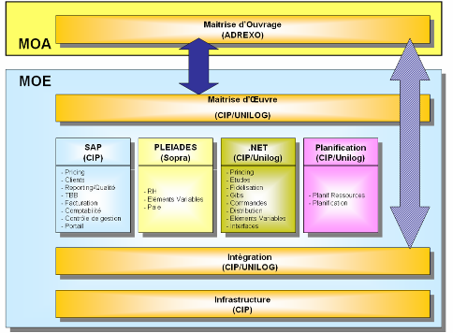
L’importance du projet
Les enjeux et les buts du projet
La refonte du Système d’Information d’Adrexo
La mise en œuvre d’une nouvelle Convention Collective Nationale au 18/07/2005
La réorganisation de l’architecture informatique de la société
L’émergence de nouveaux métiers
Le périmètre du projet
Concerne 210 centres Adrexo soit environ 560 personnes
Plusieurs équipes projet
  Maîtrise d’Œuvre
    Pilotage
    .NET
    SAP (R/3 + CRM + BW)
    Pléiades
    Intégration
    Infrastructure
  Maîtrise d’Ouvrage
Un nombre important de
sous-traitants
  75 pers. environ
Notes:
Après la signature en janvier 2004 de la nouvelle CCN par Spir Communication, la société a décidé de réorganiser son SI et donc de profiter tous ces changements pour changer l’architecture de son parc informatique.
Le projet est réalisé en tant que‘un projet d’assistance technique (régie).
Ce mode de projet a été choisi car le cahier des charges et le périmètre étaient incomplets.
Le projet peut être modifié à tout moment.
Le périmètre du projet…

Slide 11
L’importance du projet
Les enjeux du projet pour Unilog
Un compte important dans la région
Un nombre important d’ingénieurs : 14 personnes
Un projet .NET conséquent : environ 2 500 jours
(un des plus gros projet en France)
➔Une volonté forte de réussir ce projet pour pérenniser le compte et l’utiliser comme vitrine

Slide 12
Les différentes phases du projet
PERIODE du STAGE
Juil
Aou
Sept
Oct
Nov
Déc
Janv
Févr
Mars
Avr
Mai
Juin
Juil
Aou
Préparation de la formation
RH
INFO
Accompagnement RH
Accompagnement INFO
Prise en charge
du projet
et du métier
Production de la VO
V1
INT
PRE
REC
INT
REC
GLOB
SITE
PILOTE
B
A
S
C
U
L
E
A
S
S
I
S
T
A
N
C
E
V1’
BETA1.0
BETA2.0
BETA3.0
Embauche
REC
GEAUDIS
Mise à disposition des nouveaux environnements
INDIANA CCN
PILOTE INDIANA CCN
PROD PLEIADES
Déploiement infrastructure et Réseau SDSL
PAIE
PAIE
Notes:
Les différentes phases du projet :
l’intégration
la pré recette
la recette globale
site pilote
formation
bascule
Assistance
Projet gagner en juin 2004
2 mois de prise de connaissance du projet et du métier
Jalon fort en Décembre ➔ capacité à produire l’application
Fonctionnement en simultanée avec la MOA depuis Mars
Ise en production des embauches (pléiades) en Avril.
Accompagnement du changement de Janvier ➔ Juillet

Slide 13
Sommaire de la présentation
Présentation générale
Unilog
Spir Communication
L’importance du Projet
Le Système d’Information
Le travail réalisé
La poursuite du stage
Les apports du stage
Remerciements
Notes:
Présentation du Système d’Information

Slide 14
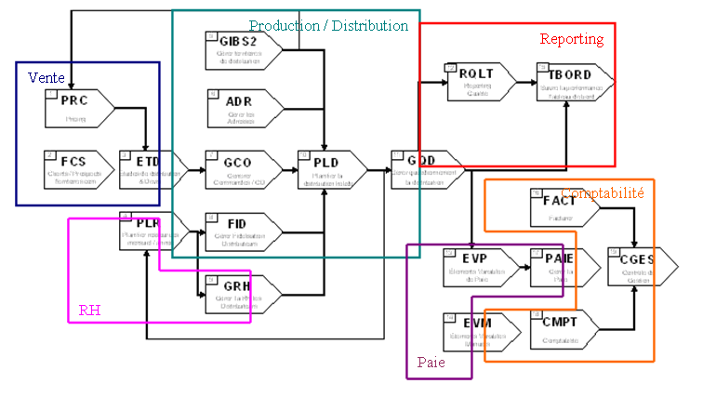
Le Système d’Information
Plusieurs Modules
Vente, Production, Reporting, Comptabilité, Paie, Ressources Humaines
Intégrés dans un portail SAP
Environnement Technologique
.NET, C#, ASP, ORACLE, IIS, Portail SAP, Planificateur …
SAP R/3, MySap CRM, MySap BW
PLEIADES
Notes:
Interaction des différentes parties des divers modules au sein d’un portail SAP (progiciel de gestion intégré)
+ de 15 modules .NET auxquels s’ajoutent d’autres logiciels (Indiana Régie, Pégase) ou progiciel (SAP, Pléiades)
Ce SI implique un environnement technologique composé de NTIC
➔ .NET, C# avec un portail SAP
➔ et de progiciel de gestion de vente, de production, de relation client et de décisionnel avec SAP
➔ ainsi qu ’un progiciel de gestion de paie et de RH avec Pléiades

Slide 15
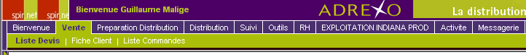
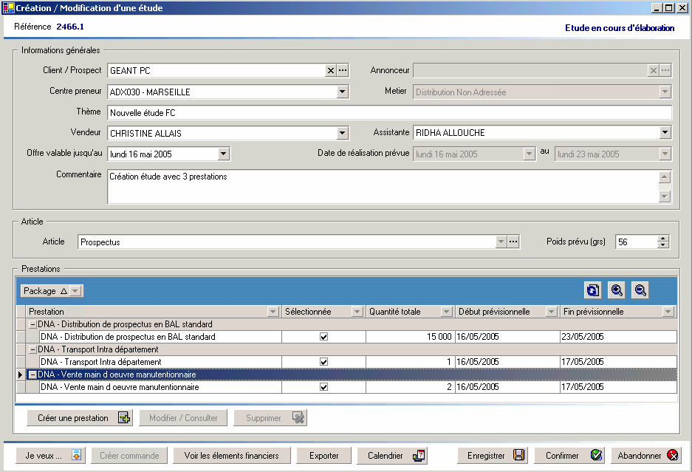
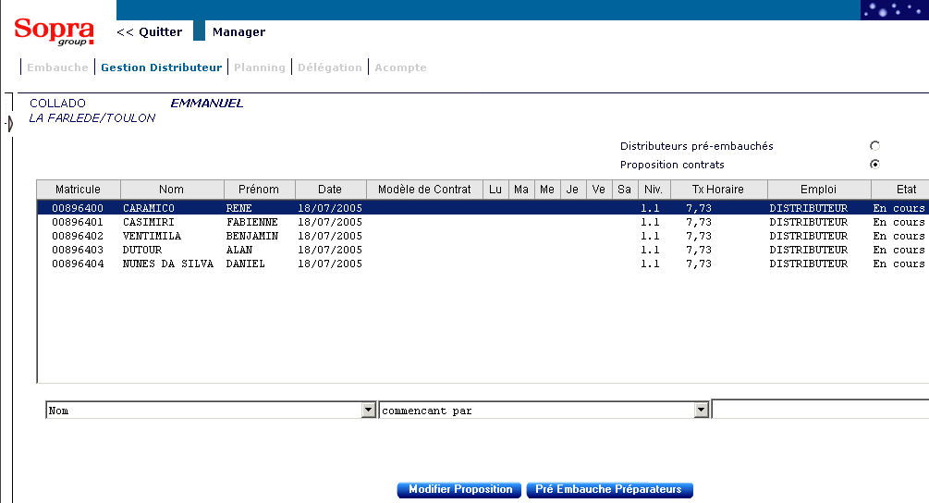
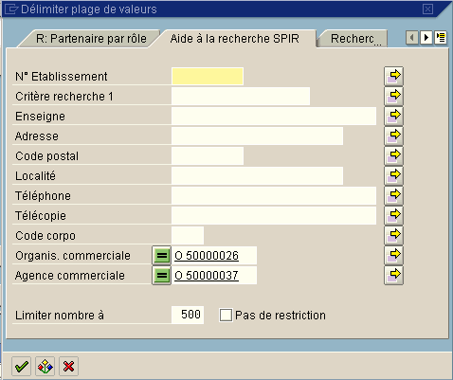
Le Portail SAP
Intégration des technologies dans un portail
Accès par fonctionnalités et non par applicatifs
Notes:
Exemple d’affichage de l’application au sein du portail
LE PORTAIL A ETE VOULU FEDERATEUR ➔ regroupement des différentes technologies au sein d’un même lieu et donc avec un point d’entré unique
➔ CENTRALISATION

Slide 16
Sommaire de la présentation
Présentation générale
Unilog
Spir Communication
L’importance du Projet
Le Système d’Information
Le travail réalisé
La poursuite du stage
Les apports du stage
Remerciements
Notes:
Présentation du travail réalisé

Slide 17
Le travail réalisé
Sujets annoncés
Participation aux tests des nouvelles fonctionnalités
Correction d’anomalies et développement de nouvelles fonctionnalités
Reporting des actions envers le chef de projet
Sujets effectués
Autoformation au fonctionnel
Recette et Intégration de l’application
  Rédaction : plan de tests, scénarii, …
  Qualification des anomalies
  Support aux utilisateurs
Installation application .NET
  Rédaction de cartographie d’environnement
  Déploiement : Paramétrage du portail SAP des différents environnements
  Support à l’infrastructure
  Gestion des environnements
Optimisation
  Base de données avec un DBA
  .NET ➔ tests de charge avec une société spécialisée dans les tests
Reporting des actions envers le chef de projet
Notes:
Voici la mission qui était prévu que je réalise durant mon stage : …
Et voilà le travail que je réalise au final : …
Bascules des environnements :
DEV ➔ INT ➔ KU ➔ PROD
Support infra : pour ma connaissance de l’archi des différents environnements actifs
Support sites pilotes : pour ma connaissance fonctionnelle et je sers de relais avec l’équipe de développement

Slide 18
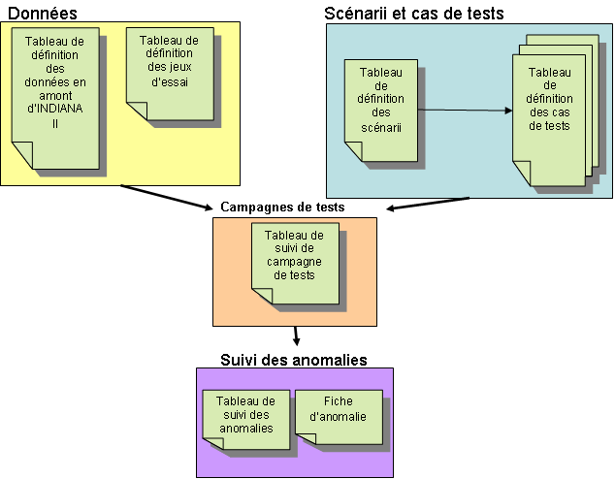
Recette et Intégration de l’application
Processus des tests d’intégration
Notes:
Explication du fonctionnement des tests d’intégration
J’ai participé à tous les phases à l’exception de la construction tableau de définition des données en amont d’INDIANA

Slide 19
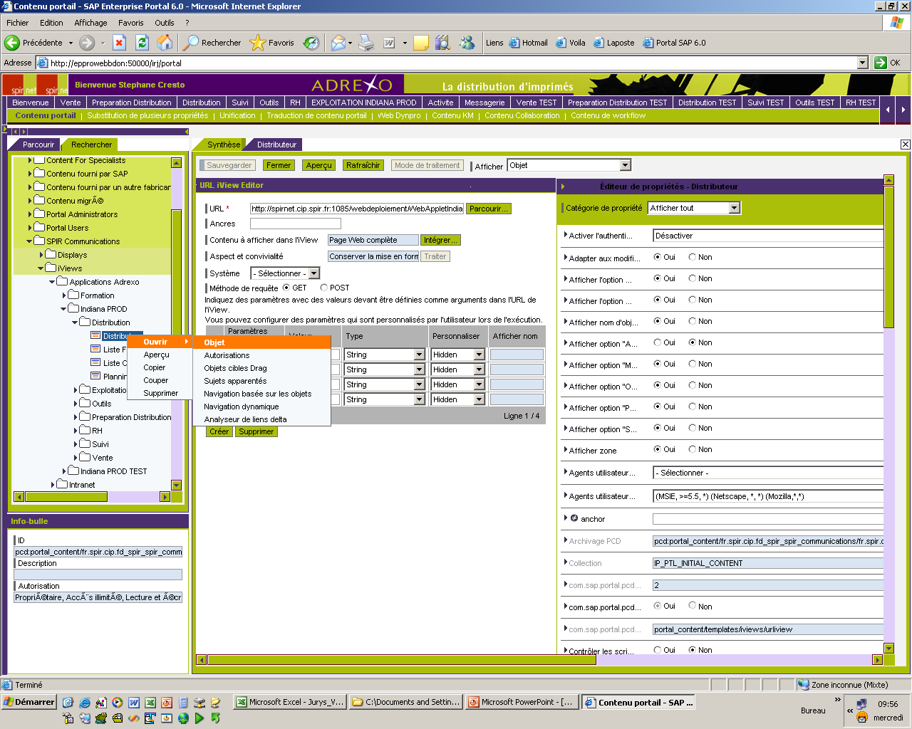
Installation de l’application .NET
Configuration du Portail SAP
Notes:
Vue de la configuration du portail SAP :
Le Portail offre un environnement central pour développer et administrer tous les types de contenus de portail comme les iViews, les pages, les mises en forme, les worksets, les rôles et les packages.

Slide 20
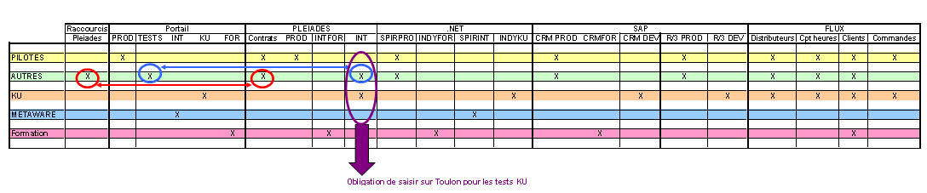
Installation de l’application .NET
Besoins MOA / MOE : 5 environnements
Pour les pilotes
Pour l’entraînement des autres sites
Pour la recette
Pour les tests d’intégration
Pour la formation
Notes:
Les différents environnements à un instant T
Pour chacun des environnements il y a un environnement de DEV, d’INT, et de PROD :
.NET
SAP R/3
SAP CRM
Pléiades

Slide 21



Installation de l’application .NET
Stratégie de déploiement
En fonction du profil utilisateurs, l’applicatif .NET adressera
  La base Pleiades PROD pour TOULON
  La base Pleiades INT pour les autres sites
Les sites pilotes ont accès
A tous les environnements de production
A toutes les fonctionnalités
Les autres sites ont accès
A la mise à jour des contrats
Aux applications .NET (Vente, production)
Pas d’accès à SAP CRM
→ Accès aux clients par la Bapi
PLEIADES PROD
Maj des contrats
Autres sites
Embauches, absences, heures, dispo
PORTAIL
PROD
PLEIADES INTEGRATION
Embauches, absences, heures, dispo
Sites pilotes
.NET PROD
ETD, GCO, GQD, PLD
SAP R/3 PROD
Commandes, factures
Key users
SAP CRM PROD
Gestion des clients
Les commandes des autres sites seront filtrées et ne seront pas envoyées à SAP
Notes:
Les différents environnements à un instant T
Pour chacun des environnements il y a un environnement de DEV, d’INT, et de PROD :
.NET
SAP R/3
SAP CRM
Pléiades

Slide 22
Sommaire de la présentation
Présentation générale
Unilog
Spir Communication
L’importance du Projet
Le Système d’Information
Le travail réalisé
La poursuite du stage
Les apports du stage
Remerciements
Notes:
Présentation de la poursuite du stage

Slide 23
La poursuite du stage
La mise en production de l’application
Stabilisation de l’application
Intégration du Back Office ➔ flux inter-applications
BIG BANG ➔ le 18 juillet 2005
Fin du stage
Coordination des bascules d’environnement
Continuer les tests d’Intégration sur les nouvelles versions
Support à l’infrastructure et aux sites pilotes
Mise en production de l’application
Participation aux corrections d’anomalies et développement d’évolutions (.NET)
➔Proposition de contrat faite par Unilog
Notes:
Stabilisation : grâce aux anomalies survenues dans le site pilote.
Back-office : applicatif qui tourne en arrière plan de l’application que l’on utilise :
➔ Entraîne des flux inter applications comme la Api, les commandes
Bascules des environnements :
DEV ➔ INT ➔ KU ➔ PROD
Support infra : pour ma connaissance de l’archi des différents environnements actifs
Support sites pilotes : pour ma connaissance fonctionnelle et je sers de relais avec l’équipe de développement
Gestion de la mise en production du SI
Apprentissage de la technologie .NET et développement grâce à une monté en charge après la mise en production

Slide 24
Sommaire de la présentation
Présentation générale
Unilog
Spir Communication
L’importance du Projet
Le Système d’Information
Le travail réalisé
La poursuite du stage
Les apports du stage
Remerciements
Notes:
Présentation des apports du stage

Slide 25
Les apports du stage
Apports pour le stagiaire
Bilan très positif
  Découverte du monde des SSII
  Intégration réussie au sein d’Unilog et de l’équipe projet
  Participation à diverses phases d’un projet important
  Apprentissage fonctionnel
  Apprentissage technique
  Approche du métier d’architecte, de responsable d’intégration, …
  Une meilleure maîtrise de l’organisation, de la communication
  Mise en application des connaissances propres à un Ingénieur en Technologie de l’Information
Apports pour l’entreprise
Production au même titre qu’un ingénieur débutant
Travail fourni et investissement personnel sur le projet
Former un futur Ingénieur Unilog
Notes:
Les différents apports …

Slide 26
Sommaire de la présentation
Présentation générale
Unilog
Spir Communication
L’importance du Projet
Le Système d’Information
Le travail réalisé
La poursuite du stage
Les apports du stage
Remerciements
Notes:
Et pour finir les remerciements

Slide 27
Remerciements
Merci à l’IUP GMI
D’avoir rendu possible ce stage
De m’avoir permis de mettre en application mes connaissances
De m’avoir permis d’acquérir de nouvelles compétences et une expérience professionnelle enrichissante
Merci à UNILOG
Patrick MASSEGLIA, le responsable de l’agence d’Aix-en-Provence de la confiance accordée
Bernard SPATZ, mon Maître de Stage, Directeur du Projet
Stéphane CRESTO, Chef du Projet
Thierry SOUBRIER, Responsable de l’Intégration
L’équipe .NET
Merci à SPIR Communication
Gilbert BONNEFONT, Directeur des Systèmes d’Information et toute son équipe
Merci pour la richesse de mon stage
Notes:
Merci à tous pour la richesse de mon stage…

Slide 28

Questions / Réponses
Notes:
Merci de votre attention.
Si vous avez des questions…

